Slide 1

ЗАПОРІЗЬКИЙ ДЕРЖАВНИЙ МЕДИЧНИЙ УНІВЕРСИТЕТ кафедра фізичної реабілітації, спортивної медицини, фізичного виховання та здоров’я
Лекція 3: Основні засоби коригуючої гімнастики.
Шаповалова І. В. канд. пед. н., доц.
2020

Slide 2
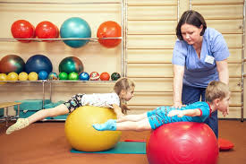
План
1.Симетричні вправи.
2. Асиметричні вправи.
3. Вправи на рівновагу.
4. Вправи на розслаблення.
5. Вправи на розтягування.
6. Вправи для збільшення рухливості хребта.
7. Вправи для зміцнення м'язового корсету.
8. Вправи для формування та закріплення правильної постави.
9. Загальнорозвиваючі вправи.
10. Дихальні вправи.

Slide 3
Коригуючи вправи – спеціальні гімнастичні вправи, що забезпечують корекцію деформації хребта за рахунок створення м'язової тяги в протилежному дефекту напрямку. Всі коригуючи вправи проводяться у вихідному положенні, коли хребет знаходиться в положенні найменшої статичної напруги, тобто лежачи на животі, спині, боці, з одночасним використанням підкладок (подушечки, мішечки з піском).

Slide 4
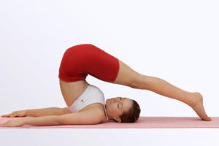
1. Симетричні вправи.
Симетричні вправи – гімнастичні вправи, при яких зберігається серединне положення хребців. Електроміографія показує, що при сколіотичному вигині активність м'язів по обидва боки від хребців неоднакова. Отже, збереження серединного положення хребта, опір його відхиленню в бік більш сильних м'язів буде викликати більш сильне напруження в ту сторону, де м'язи ослаблені.

Slide 5
При симетричних коригуючих вправах відбувається поступове вирівнювання м'язового тонусу, усувається асиметрія, частково слабшає і піддається зворотному розвитку м'язова контрактура, що виникає на протилежній стороні сколіотичної дуги. Переваги симетричних коригуючих вправ полягають в стимулюванні процесів компенсації у хворих, у порівняльній простоті їх підбору. При їх проведенні методист повинен мати постійну можливість контролювати лінії остистих відростків, які доцільно зазначити розчином йоду.

Slide 6
2. Асиметричні вправи.
Асиметричні коригуючи вправи дозволяють підібрати вихідне положення і м'язову тягу відповідних м'язів конкретно на дану ділянку хребта. Варіюючи положення тазу і плечового пояса, кут відведення рук або ніг, з урахуванням біомеханіки рухів можна досить точно підібрати асиметричні вправи для максимального зменшення деформації у фронтальній площині.
Серед інших коригуючих вправ особливе місце займають вправи для клубово-поперекового м'яза, які при нерівномірній довжині викликають відхилення відповідного сегмента хребта від середньої лінії. З'єднуючись в порожнині великого таза, клубово-поперековий м'яз прямує косо вниз, проходить під паховою зв'язкою і прикріплюється до малого рожна стегнової кістки.

Slide 7
М'яз є згиначем стегна при положенні згинання в тазостегновому суглобі більш ніж на 60°, а при фіксованому стегні – є згиначем тулуба. При напрузі клубово-поперекового м'яза лордоз посилюється, а при розслабленні – зменшується.
Для тренування клубово-поперекового м'яза слід прийняти вихідне положення – згинання стегна і гомілки під кутом 90° в положенні лежачи на спині. За допомогою манжети на нижній третині стегна і блоку, через який перекинута тяга від манжети до вантажу, проводиться згинання стегна з приведенням його до живота.
Тренування починають із 15–20 згинань при вантажі 3–5 кг, потім збільшують число загальних згинань, подвоюючи їх протягом перших двох місяців і потроюючи до шести місяців тренувань.

Slide 8
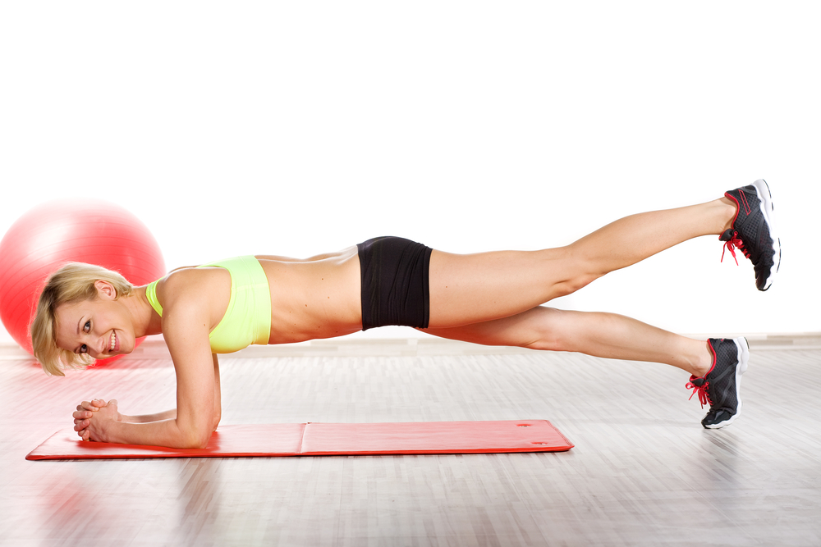
Інший варіант тренування – робота м'язів в ізометричному режимі при утриманні вантажу. Початкове положення – те саме. На блоці закріплюється вантаж від 6 до 10 кг. Пропонується утримувати вантаж, не роблячи ніяких рухів. Початковий час утримання – 10 с, за 3 міс. доводити час утримання до 30 с, за 6 міс. – до 1 хв.

Slide 9
3. Вправи на рівновагу.
Ця група вправ використовується при дефектах хребта для тренування вестибулярного апарату. Вони виконуються при зменшеній площині опори, зміні положення голови і тулуба, в стійці на одній нозі і сприяють формуванню і закріпленню навички правильної постави, тренують відчуття положення тіла в просторі. В процесі їх виконання формується схема положення тіла, що дозволяє надалі приймати задану позу.
Ускладнення вправ досягається за рахунок поступового зменшення опори – стійка на одній нозі, на носочках, застосування снарядів (колода, вузька частина гімнастичної лавки), а також за рахунок переміщення центру ваги – піднімання рук, відведення ноги, використання булав, набивних м'ячів та ін.

Slide 10
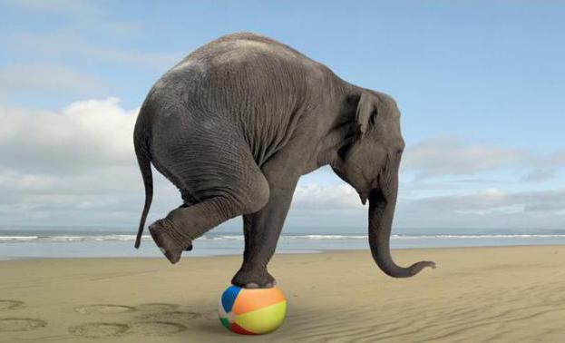
Рекомендується також частіше застосовувати різкі переходи від динамічної роботи до статичної, наприклад зупинку після ходьби, біг з прийняттям певної пози, основної стійки та ін.

Slide 11
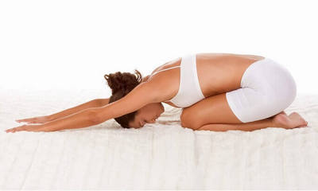
4. Вправи на розслаблення.
Вправи на розслаблення – ефективний засіб відновлення порушеної координації, нормалізації м'язового тонусу при його тривалому підвищенні. Розслаблення вимагає певного рухового досвіду, вміння напружувати м'язи.
При виконанні вправ на розслаблення досягається зниження тонусу не тільки скелетної мускулатури, але і одночасно гладкої мускулатури внутрішніх органів у зоні сегментарної іннервації. В розслаблених м'язах процеси відновлення відбуваються швидше після напруги.

Slide 12
Обов'язковою умовою фізіологічного розслаблення є зручне вихідне положення. Зазвичай рекомендується розслабитися в положенні лежачи, коли значно знижується статичне навантаження на м'язи тулуба, а потім проводити ці вправи в інших вихідних положеннях.
При дефектах хребта розслаблюючі вправи застосовуються при розвитку м'язових контрактур, для вирівнювання тонусу м'язів хребта, відновлення порушеної координації рухів і впливу на центральну нервову систему. При необхідності використовуються валики або інші пристосування, а також додаткові прийоми, що полегшують довільні розслаблення: струшування, погойдування, махові рухи в поєднанні з масажем. З метою посилення розслаблюючого ефекту застосовуються погладжування і вібрація.

Slide 13
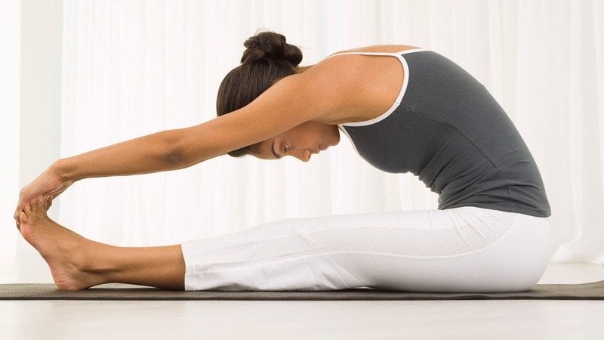
5. Вправи на розтягування.
Ці гімнастичні вправи застосовуються для переважного впливу на патологічно змінений зв'язково-суглобовий апарат з втратою еластичності і перш за все при контрактурах різного ґенезу. Методична складність активних вправ в розтягуванні полягає в необхідності уникати больових і неприємних відчуттів.

Slide 14
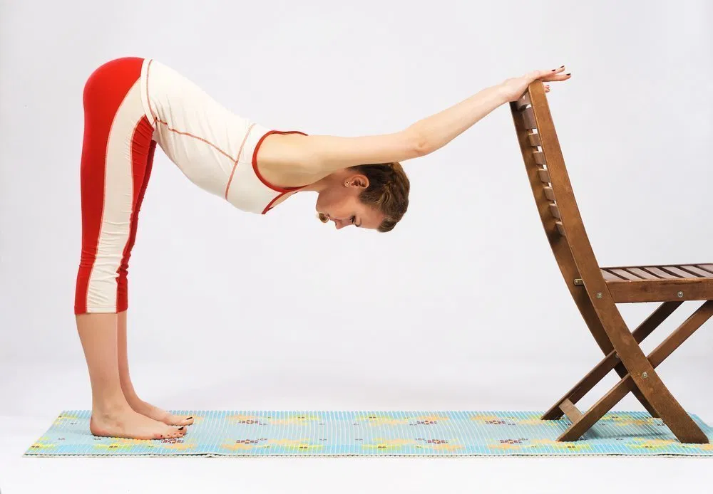
До вправ в розтягуванні відносяться махові рухи, вправи із збільшеною амплітудою за допомогою спеціального інвентаря і обладнання – кругові вправи рук, вправи з булавами, палицями та ін. Різновидом вправ у розтягуванні є вправи в самовитягненні при дефектах постави та сколіозах.

Slide 15
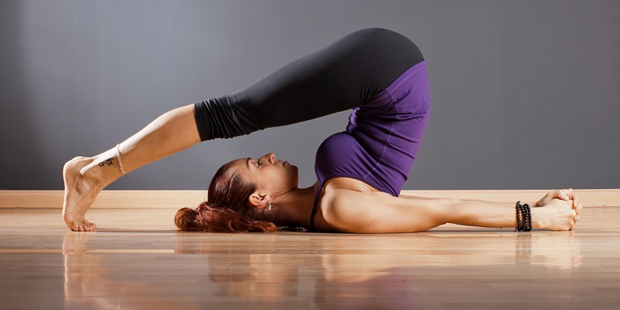
6. Вправи для збільшення рухливості хребта.
При проведенні коригуючої гімнастики доцільно по можливості збільшувати рухливість хребта. Слід пам'ятати, що виконання для цієї мети фізичних вправ можливе лише при попередній задовільній підготовці м'язового корсету та активній стабілізації сегментів з порушенням симетрії. Вправи необхідно застосовувати з обережністю та під постійним лікарським контролем.

Slide 16
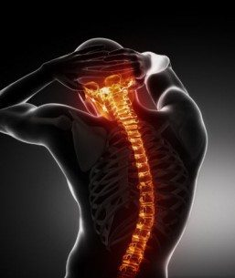
Для мобілізації хребта застосовують повзання на колінах, змішані виси і вправи на похилій площині.
При виконанні цих вправ необхідно пам'ятати про небезпеку перерозтягнення зв'язкового апарату м'язів тому, що при недостатній підготовленості м'язового компонента і належній силовій витривалості, крім активного м'язового компонента, завжди присутній вплив ваги.

Slide 17
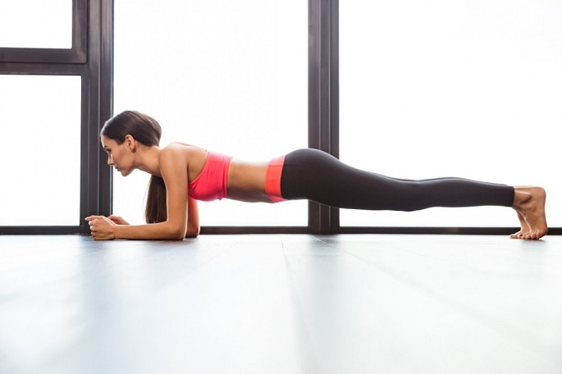
7. Вправи для зміцнення м'язового корсету.
До цієї групи гімнастичних вправ відносяться вправи для розвитку м'язів спини, черевного преса і бічних м'язів тулуба. Вони застосовуються для відновлення і нарощування загальної силової витривалості зазначених м'язів.

Slide 18
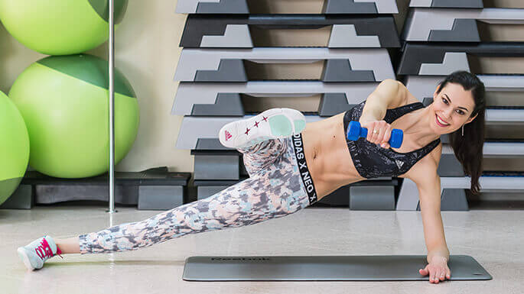
Методика їх застосування – швидкісно-силова або статична напруга, при якій величина м'язової напруги досягає 70 % від максимальних можливостей. При швидкісних вправах напруга не повинна перевищувати 20 % від максимальних значень, але темп їх виконання – швидкий.

Slide 19
Для формування м'язового корсета доцільно використовувати і статичну напругу – роботу м'язів в ізометричній напрузі, що забезпечує швидке нарощування м'язової маси при виражених дефектах хребта.
У міру збільшення силової витривалості зростає кількість повторень кожної вправи. Надалі можна вводити обтяження і опір (гантелі, м'ячі і ін.). Для визначення максимальної напруги і підбору кількості силових вправ періодично поза занять проводяться проби на максимально можливу кількість повторень цієї вправи за наступною методикою: дитина може виконати вправу до відмови 14 разів, отже, під час занять її треба повторити 7–10 разів (тобто 50–70 % від максимальних можливостей). При можливості повторення вправи більше 10 разів слід вводити обтяження.

Slide 20
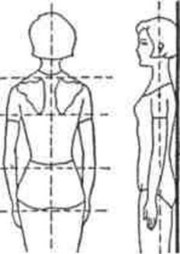
8. Вправи для формування та закріплення правильної постави.
Ці вправи займають особливе місце в методиці коригуючої гімнастики, тому що нормальна постава є кінцевою метою проведення лікувально-профілактичних заходів. Для формування навички правильної постави провідне значення має пропріоцептивне м'язове почуття, тобто відчуття положення власного тіла в просторі, отриманого за рахунок імпульсації в центральну нервову систему від численних рецепторів, розташованих в м'язах і зв'язках. Тому при вихованні і закріпленні правильної постави звертається увага на розташування тіла в початковому положенні.

Slide 21
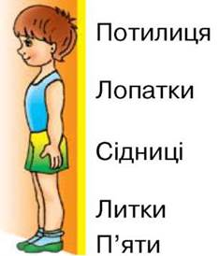
Формування правильної постави неможливо без чіткого мисленого і зорового уявлення про неї. Мислене уявлення формується зі слів методиста чи лікаря як ідеальна схема розташування тіла в просторі: положення голови, надпліч, грудної клітки, живота, таза, ніг.

Slide 22
9. Загальнорозвиваючі вправи – це спеціальні рухи, спрямовані на оздоровлення та зміцнення організму, розвиток рухових і психічних якостей дитини. Вони мають характерну особливість: дозволяють вибірково впливати на окремі м'язові групи (рук, ніг, тулуба), чітко дозувати фізичне навантаження на організм людини.
Ці вправи сприяють удосконаленню координації рухів, їх точності, свідомому оволодінню положеннями та рухами тулуба, формуванню правильної постави, а також використовуються як профілактичні вправи і вправи, спрямовані на коригування.

Slide 23
Класифікація загальнорозвиваючих вправ проводиться залежно від їх впливу на окремі частини тіла (за аналогічними ознаками): вправи для м'язів рук і плечового пояса, для тулуба та м'язів ніг.
Вправи для м'язів рук і плечового пояса спрямовані на зміцнення м'язів спини, міжреберних м'язів, вони сприяють розширенню грудної клітки, що покращує функцію дихання. Виконання різноманітних рухів руками впливає на рухливість суглобів верхніх кінцівок, зміцнення м'язів рук, розвиває їх силу, стимулює обмінні процеси.

Slide 24
Вправи для м'язів тулуба впливають на гнучкість та рухливість хребта під час нахилів тулуба вперед, в сторони, поворотів праворуч та ліворуч. Все це сприяє формуванню правильної постави. При виконанні вправ із вихідного положення лежачи на животі при підніманні тулуба вгору, прогинанні його у попереку розвивається рухливість грудного та шийного відділів хребта, попереджається сутулість спини у дітей.
Виконання вправ з нахилами, згинанням та випрямленням тулуба із вихідного положення лежачи на спині зміцнюють м'язи черевного преса, які розвинені у дошкільнят недостатньо. Це сприяє покращанню процесів травлення.

Slide 25
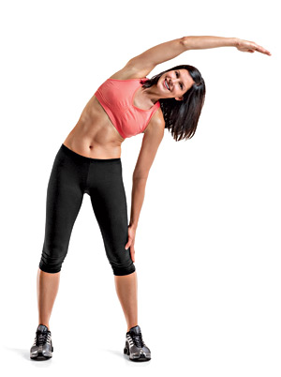
Фізіологічне навантаження при виконанні вправ для м'язів тулуба досить велике, тому що роботу здійснюють одночасно всі частини тіла. Це призводить до значного підвищення обмінних процесів і розвиває силу багатьох м'язових груп.
Вправи для розвитку та зміцнення м'язів ніг спрямовані на покращання гнучкості в суглобах нижніх кінцівок, розтягування м'язів та зв'язок опорно-рухового апарата. Під час піднімання ніг із вихідних положень сидячи та лежачи зміцнюються м'язи черевного преса. Вправи у підстрибуваннях, стрибках на місці, присідання зміцнюють серцево-судинну систему, дають значне фізіологічне навантаження, покращують обмінні процеси.

Slide 26
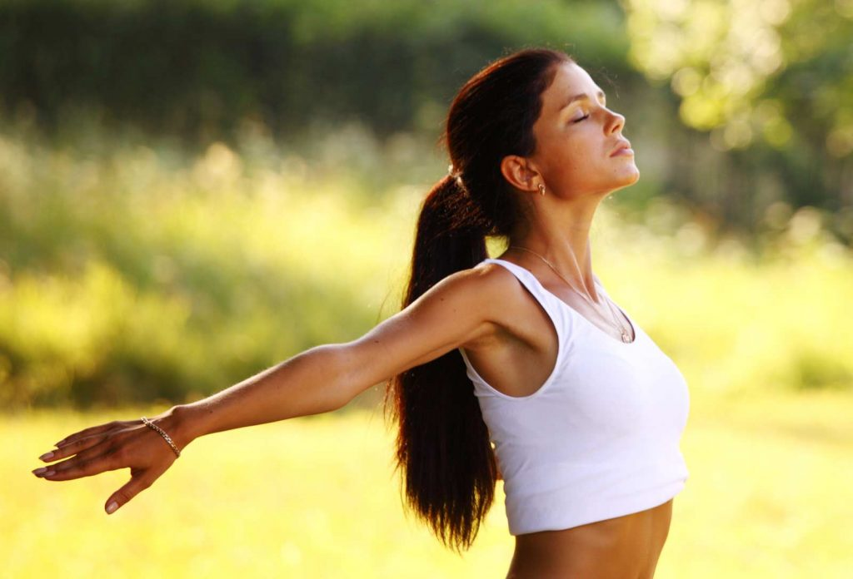
10. Дихальні вправи.
До дихальних вправ належать вправи, при виконанні яких довільно (або за словесною інструкцією чи за командою) регулюються механізм та інші компоненти дихального акту. Дихальні вправи є найбільш поширеними серед гімнастичних вправ, які використовують відповідно до методичної спрямованості. Тому в практиці коригуючої гімнастики дихальні вправи можуть бути об`єднані в процедуру, набуваючи терміну «»дихальна гімнастика». Ефективність дихальних вправ важко переоцінити.

Slide 27
Дихальні вправи:
впливають на функціональний стан вегетативної нервової системи (вдих стимулює діяльність симпатичної ланки вегетативної нервової системи, видих − парасимпатичної);
подразнюють рецепторний апарат носоглотки (під час дихання через ніс);
зміцнюють дихальні м`язи, забезпечують нормалізацію і удосконалення механізму дихання і взаємокоординації дихання і рухів;
сприяють покращенню вентиляції і кровообігу в легеневій тканині;
полегшує відходження харкотиння;
допомагають в роботі серцю (за рахунок збільшення присмоктуючої дії грудної клітки);

Slide 28
є засобом профілактики застійних явищ в легенях, утворення плевральних спайок;
покращують рухомість грудної клітки, стимулюють рухи діафрагми, що сприяє масажу печінки;
стимулює діяльність кишечнику (черевний тип дихання сприяє зміні парціального тиску в черевній порожнині);
застосовують для активного відпочинку і зменшення навантаження в процедурі коригуючої гімнастики.

Slide 29
Класифікація дихальних вправ:
За впливом на організм: загальні та спеціальні.
За ступенем м`язевої активності: статичні та динамічні.
За типом дихання: грудний, черевний, змішаний.
За ступенем опору: з натискуванням на грудну клітку (під час видиху, під час вдиху), із застосуванням опору під час дуття.
За призначенням: для покращення відходження харкотиння, для підвищення рухливості грудної клітки, для попередження утворення плевральних спайок, для полегшення роботи серця, травної системи.
З відтворенням звуків: звукова гімнастика.
З дозованою затримкою дихання: затримка дихання (під час вдиху, під час видиху).
З класичною постановкою дихання: вдих виконується носом на рахунок 1-2, видих носом (можна частково і ротом) на рахунок 1-2-3.
З вольовим керуванням дихання: за системою Бутейко, Стрельнікової.

Slide 30
Характеристика дихальних вправ
Загальні та спеціальні дихальні вправи. Завдання загальних дихальних вправ є поліпшення легеневої вентиляції, зміцнення дихальних м`язів, нормалізації функціонального стану вегетативної нервової системи.
Спеціальні дихальні вправи сприяють вирішенню конкретних завдань, зумовлених клінічними проявами захворювання. Вони сприяють:
швидкому розсмоктуванню запальних інфільтратів;
попередженню розвитку ускладнень(плевральних спайок, бронхоспазму, переходу захворювання в хронічний процес);
зменшенню спазму та поліпшенню прохідності бронхіального дерева, виділенню слизу та харкотиння;
відновлення нервово-регуляторних механізмів управління вегетативними функціями організму.

Slide 31
Динамічні та статичні дихальні вправи. Прийнято вважати, що статичні дихальні вправи виконуються лише при участі дихальної мускулатури (діафрагма, міжреброві м`язи). Їх найчастіше призначають особам з обмеженими функціональними можливостями та на початку коригуючої гімнастики. З цією метою застосовують вправи в рівномірному ритмічному диханні, зі сповільненням дихання, зі зміною типу дихання, фаз дихального циклу та глибини дихання.
Динамічні дихальні вправи поєднуються з рухами голови, кінцівок, плечового пояса, тулуба. Застосовують вправи найчастіше з метою раціонального поєднання дихання і рухів, полегшення виконання окремих фаз або усього дихального акту, збільшення рухомості діафрагми, ребер, окремих частин або цілої чи однієї легені, розтягнення спайок у плевральній порожнині.

Slide 32
Типи дихання. Статичне та динамічне дихання розрізняють за типом дихання. Воно буває грудне, черевне та змішане (повне). При повному типі дихання в процесі вдиху та видиху можуть брати участь основні та допоміжні дихальні м`язи (діафрагма, міжреброві м`язи, м`язи передньої черевної стінки, тулуба). Допоміжна дихальна мускулатура – це м`язи, які крім основної функції, у певних вихідних положеннях можуть виконувати функцію дихальної мускулатури.
Грудний тип дихання виключає участь передньої черевної стінки та діафрагми в акті дихання. При черевному типі (діафрагмальному) типі дихання акцентується увага на рухах діафрагми та м’язів передньої черевної стінки.

Slide 33
Для зміцнення дихальної мускулатури, попередження застійних явищ в легеневій тканині застосовують опір і під час дуття: дуття через губи, складені в трубочку, надування розтягнутих гумових кульок чи іграшок, дуття через довгу гофровану трубочку, занурену в банку з водою. Величину опору необхідно обрати індивідуально. Так, ослабленим хворим пропонується видихати через трубку, занурену у банку з невеликою кількістю води, в процесі видужання стовпчик води в ній поступово збільшують.

Slide 34
За спеціальним призначенням дихальні вправи можуть застосовуватись:
‒ з метою підвищення рухливості грудної клітини: завдяки підвищенню рухливості окремих складових грудної клітки (ребер, діафрагми, суглобів хребта);
‒ для попередження утворення плевральних спайок: завдяки підвищенню рухливості парієтальних і вісцеральних листків плеври;
‒ з метою покращення вентиляції та кровообігу в легеневій тканині, полегшення роботи серця, зміни парціального тиску в черевній порожнині, масажу печінки;
‒ для зняття спазму бронхів та покращення відходження харкотиння (дренажні вправи).

Slide 35
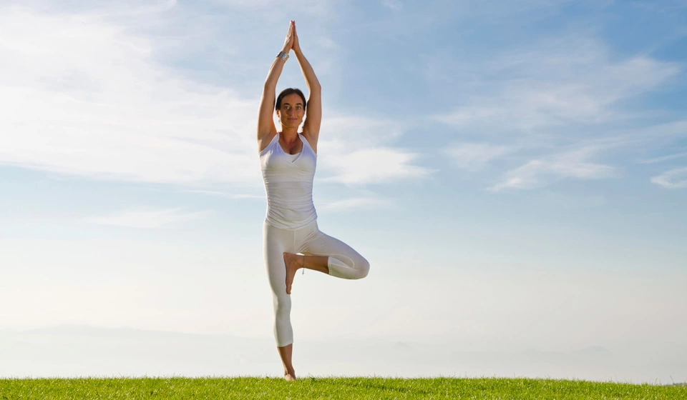
ДЯКУЮ ЗА УВАГУ!

